Slide 1

THEMA 1 · ABEND 17
Ressourcen und Lizenzen
Was kostet das neue Konzept, wer baut es auf, bis wann und was darf man überhaupt nutzen?
Mittwoch, 21. Oktober 2026 · 18:00 bis 21:00 Uhr

Slide 2
ABLAUF
Was uns heute Abend erwartet
18:00
Warmup: Was kostet ein Server wirklich?
18:10
Ressourcen: vier Dimensionen, schätzen, Aufwand gegen Dauer, Migration, CapEx und OpEx
18:35
Lizenzen: Zählweisen, Windows Server pro Kern, Open Source, mit Zuordnungsrunde
19:00
Pause
19:10
Praxiszeit in Breakouts: Schafft Voltrad das? Fünf Stationen
20:20
Jede Gruppe stellt vor
20:40
Lösung und Ausblick
Heute wird gerechnet: Zeit, Geld und Lizenzen für das Sollkonzept von Voltrad.
Einstieg
1/23

Slide 3
SCHÄTZUNG IN DEN CHAT, 60 SEKUNDEN
Warmup
Ein Server kostet 9.000 €.
Was kostet er Voltrad in fünf Jahren
wirklich, alles zusammen?
So sieht eure Nachricht aus:
Schätzung: 15.000 €
Eine Zahl reicht. Denkt an alles, was nach dem Kauf noch kommt.
Einstieg
2/23

Slide 4
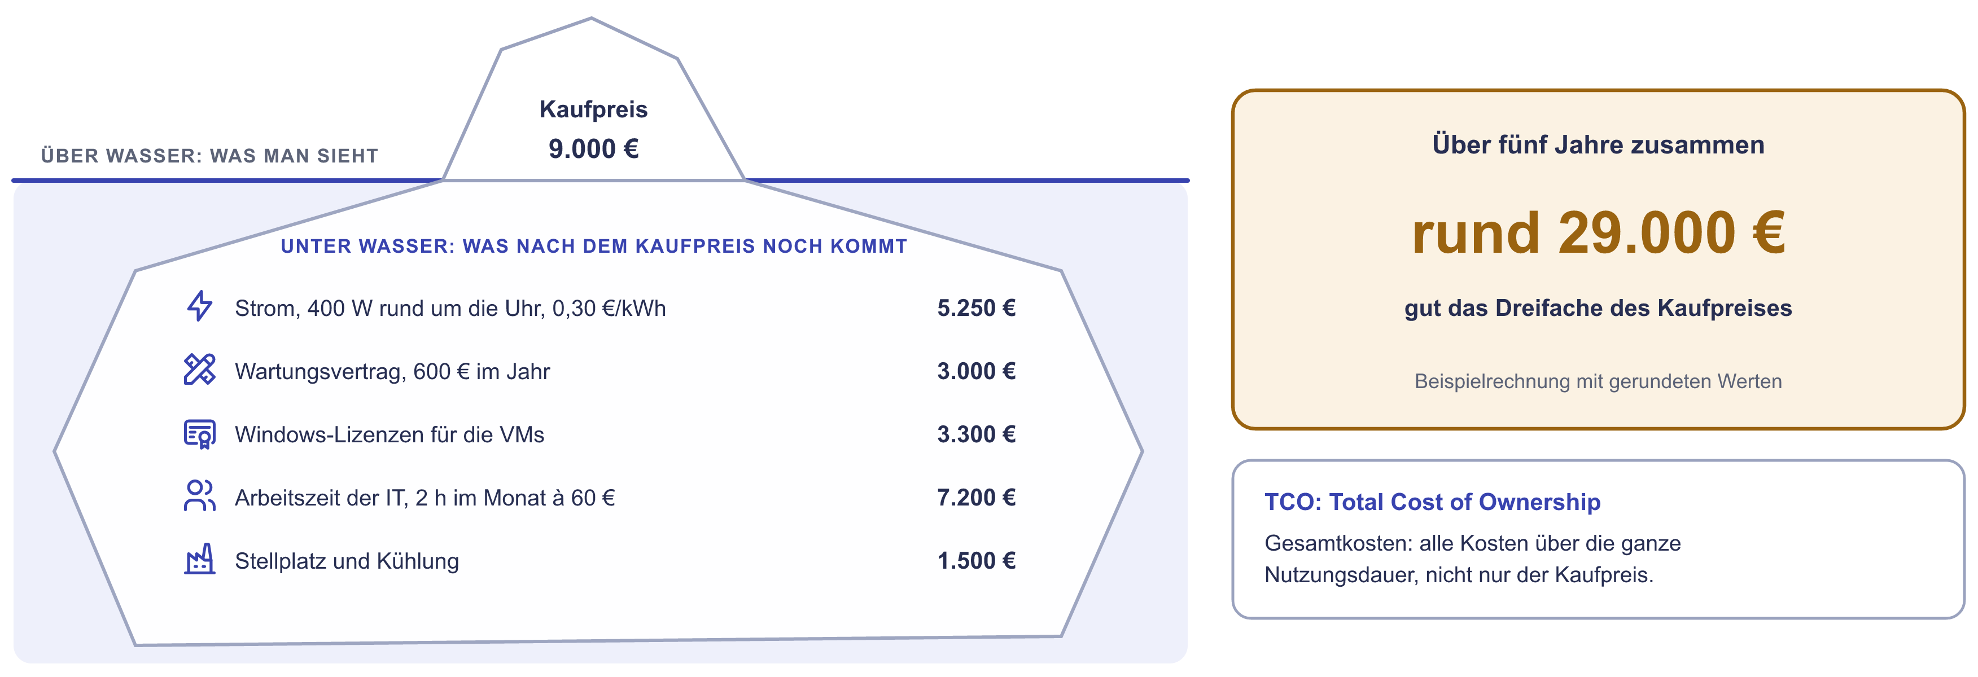
WARMUP · AUFLÖSUNG · TCO
Der Kaufpreis ist nur die Spitze
Wer nur den Kaufpreis vergleicht, vergleicht das Falsche.
Einstieg
3/23

Slide 5
01
Ressourcen planen
Schafft Voltrad das überhaupt?

Slide 6
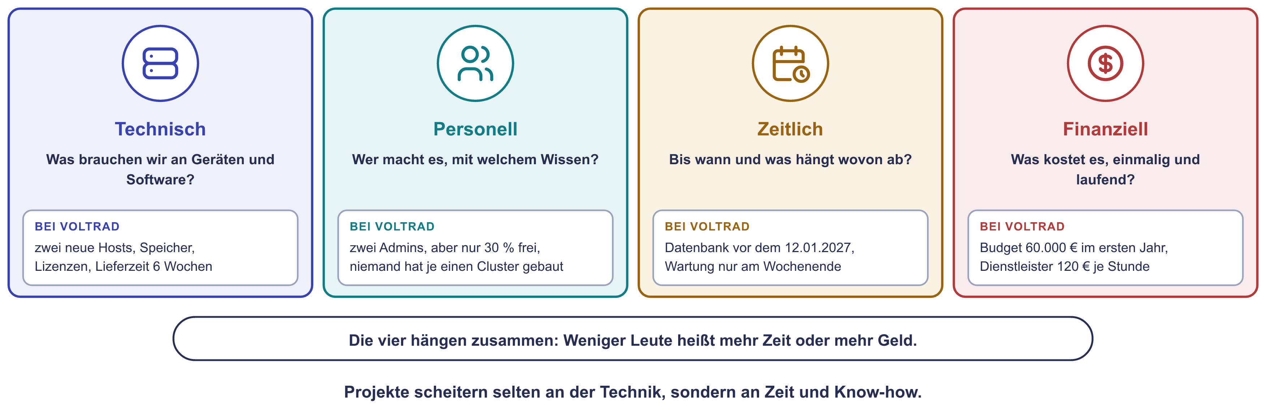
RESSOURCEN SIND MEHR ALS GELD
Vier Dimensionen
Ressourcen planen
4/23

Slide 7
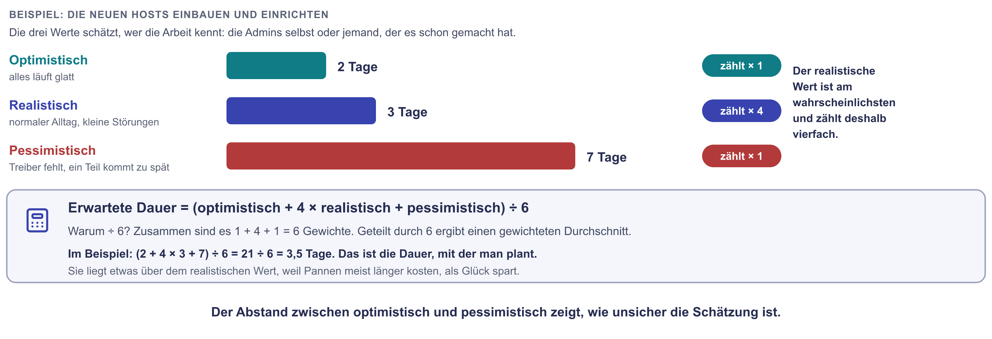
DIE DREIPUNKTSCHÄTZUNG
Schätzen mit drei Werten
In Station 1 schätzt ihr so den Umzug der Datenbank.
Ressourcen planen
5/23

Slide 8
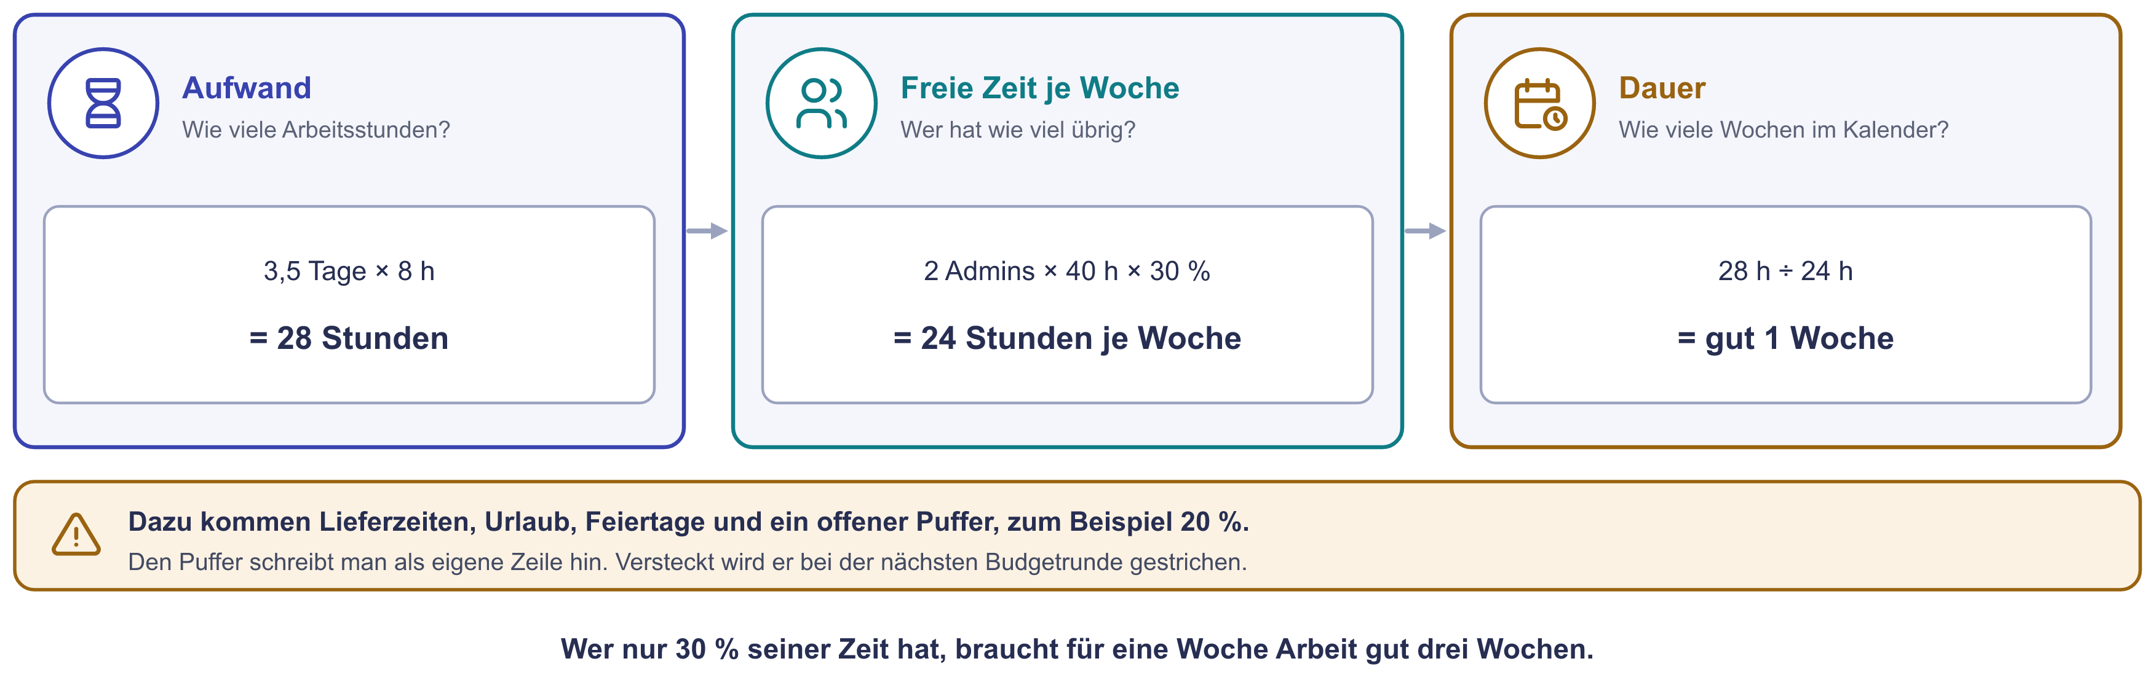
VON STUNDEN ZU WOCHEN IM KALENDER
Aufwand ist nicht Dauer
Ressourcen planen
6/23

Slide 9
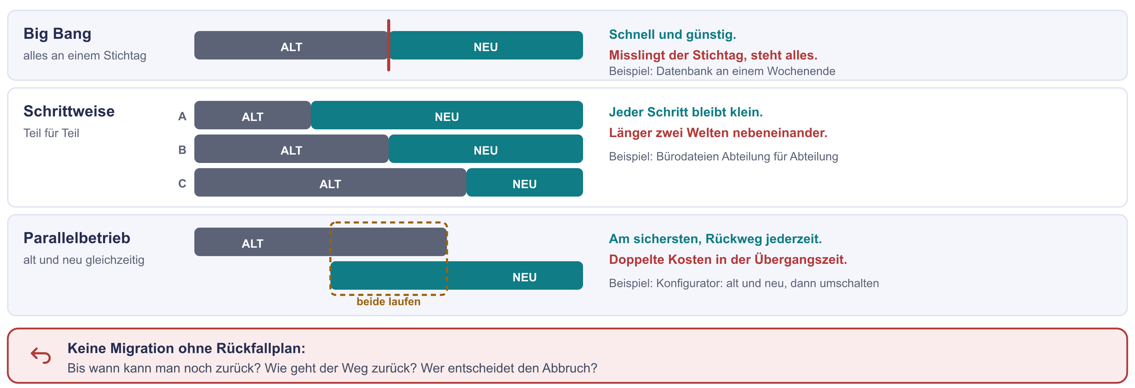
DREI MIGRATIONSSTRATEGIEN
Vom Alten zum Neuen
Die Wahl ist eine Abwägung zwischen Zeit, Geld und Risiko.
Ressourcen planen
7/23

Slide 10
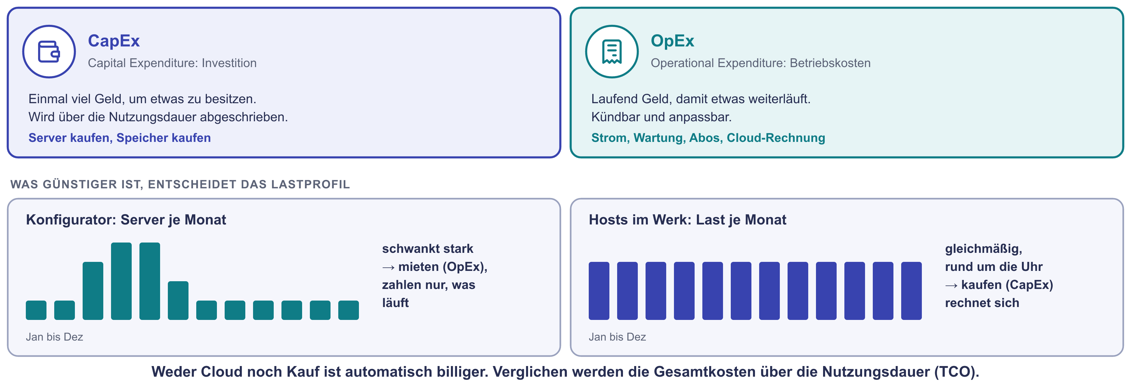
CAPEX, OPEX UND DAS LASTPROFIL
Kaufen oder mieten?
Ressourcen planen
8/23

Slide 11
02
Lizenzen
Was darf Voltrad nutzen und was kostet das?

Slide 12
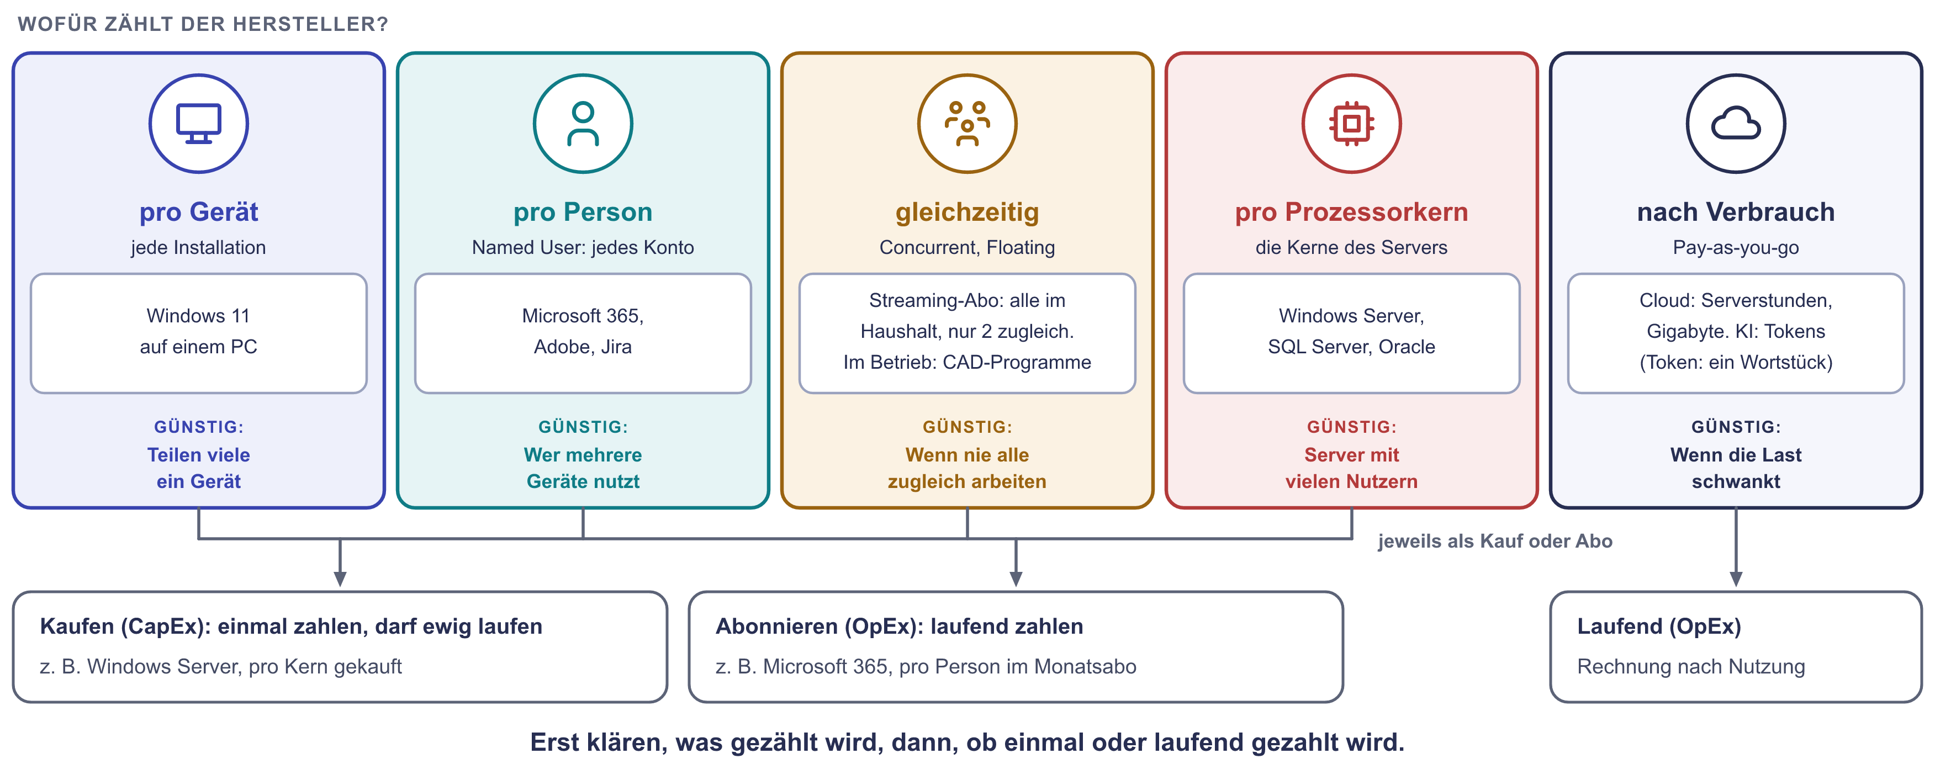
ZÄHLWEISEN UND BEZAHLART
Wonach wird abgerechnet?
Lizenzen
9/23

Slide 13
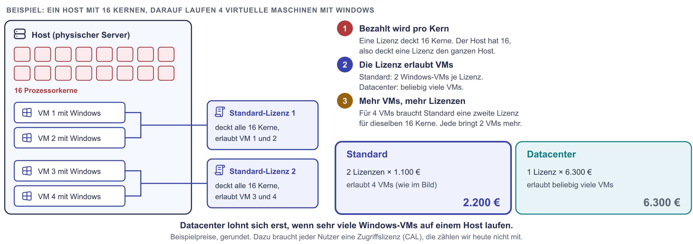
STANDARD ODER DATACENTER?
Windows Server lizenzieren
Lizenzen
10/23

Slide 14
DIE WICHTIGSTE FALLE BEI WINDOWS SERVER
Zwei Hosts, die sich vertreten
Fällt ein Host aus, sollen seine VMs auf dem anderen weiterlaufen. Dann gilt:
Die Lizenz gehört zu einem Host, nicht zur VM. Eine VM nimmt ihre Lizenz beim Umzug nicht mit.
Eine Lizenz darf nur alle 90 Tage auf einen anderen Host umgezogen werden.
Deshalb muss jeder Host so lizenziert sein, als liefen alle VMs auf ihm.
Beispiel: 4 VMs, 2 Hosts. Jeder Host braucht 2 Standard-Lizenzen, zusammen also 4.
In Station 4 rechnet ihr das für Voltrad aus: zwei Hosts, sechs VMs.
Lizenzen
11/23

Slide 15
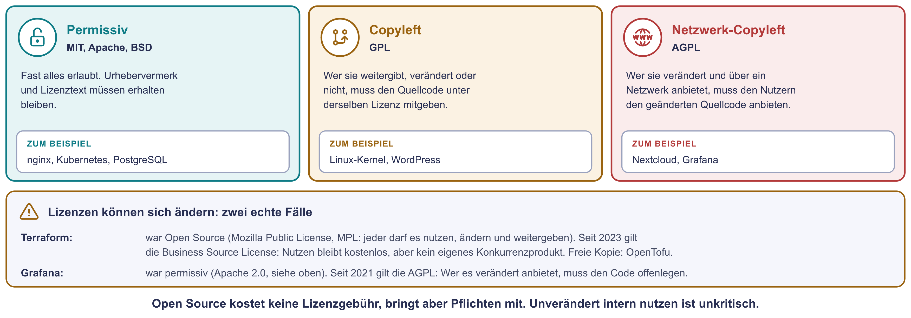
KOSTENLOS HEISST NICHT PFLICHTENFREI
Open Source
Lizenzen
12/23

Slide 16
WIE WIRD HIER GEZÄHLT? ANTWORTEN IN DEN CHAT
Zuordnungsrunde
Ordnet zu: pro Gerät, pro Person, gleichzeitig, pro Kern oder Open Source. Alles in eine Nachricht.
A
Microsoft 365 für jede Mitarbeiterin mit Laptop und Handy
B
SQL Server Enterprise auf einem Server mit 16 Kernen
C
Ein CAD-Programm mit Lizenzserver, das 8 von 12 Personen gleichzeitig nutzen dürfen
D
Windows 11 Pro, vorinstalliert auf einem neuen PC
E
Nextcloud, intern auf einem eigenen Server betrieben
F
Ein Programm am Prüfstand, das jede Schicht am selben Rechner nutzt
So sieht eure Nachricht aus:
A: … B: … C: … D: … E: … F: …
Lizenzen
13/23

Slide 17
AUFLÖSUNG
Zuordnungsrunde
A
pro Person (Named User): ein Konto, egal auf wie vielen Geräten
B
pro Kern: alle 16 Kerne des Servers werden lizenziert
C
gleichzeitig (Concurrent, Floating): der Lizenzserver zählt, wer gerade arbeitet
D
pro Gerät (OEM, vom PC-Hersteller vorinstalliert): an diesen PC gebunden
E
Open Source (AGPL): keine Gebühr, unverändert betrieben ohne Pflichten
F
pro Gerät: viele Personen, ein Rechner
Die Frage dahinter: Was zählt der Hersteller? Geräte, Personen, gleichzeitige Nutzung oder Prozessorkerne.
Lizenzen
14/23

Slide 18
03
Heute plant ihr
Schafft Voltrad das?

Slide 19
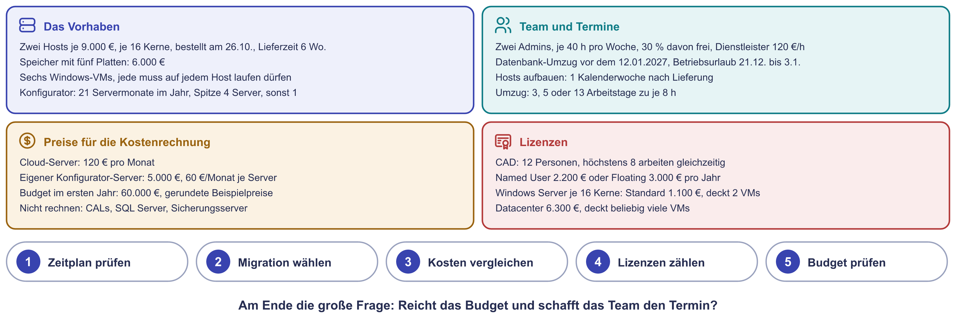
EINE KARTE, FÜNF STATIONEN
Euer Auftrag
Heute plant ihr
15/23

Slide 20
BREAKOUT · 19:10 BIS 20:20
So läuft die Praxiszeit
Station 1
Zeitplan: Umzug schätzen, in Wochen umrechnen, Termin prüfen · 15 Min.
Station 2
Migration: je System eine Strategie, Rückfallplan für die Datenbank · 10 Min.
Station 3
Kosten: Konfigurator fünf Jahre in der Cloud oder auf eigenen Servern · 10 Min.
Station 4
Lizenzen: Windows Server und CAD durchrechnen · 15 Min.
Station 5
Budget: Reicht es? Eure Empfehlung in drei Sätzen · 8 Min.
Danach
Vorstellung vorbereiten · 2 Min., dann Bonus
Jetzt öffnen, alles steht auf der Kursseite
Übung: jacobmenge.github.io/kurs-unterlagen/infrastruktur-planung/praxis-ressourcen/
Theorie: jacobmenge.github.io/kurs-unterlagen/infrastruktur-planung/ressourcen-planen/
Um 20:20 stellt jede Gruppe in fünf Minuten vor.
Heute plant ihr
16/23

Slide 21
FÜNF MINUTEN JE GRUPPE
Jede Gruppe stellt vor
1
Schafft das Team den Termin am 12.01.? Wie habt ihr gerechnet?
2
Welche Migration für Datenbank, Konfigurator und Bürodateien?
3
Cloud oder eigene Server für den Konfigurator, mit Zahl
4
Welche Lizenzen für Windows Server und CAD?
5
Reicht das Budget? Eure Empfehlung an die Geschäftsführung
Ab der zweiten Gruppe nur noch: Was habt ihr anders entschieden und warum?
Auswertung
17/23

Slide 22
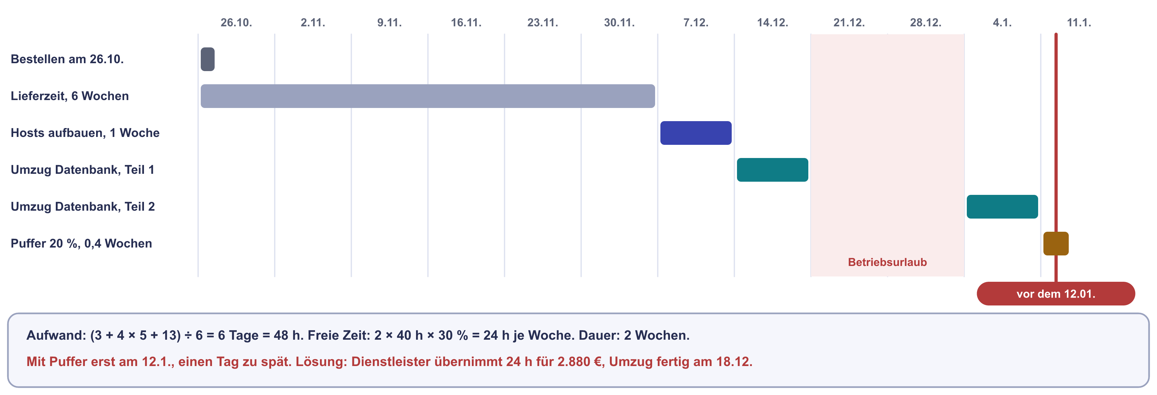
SCHAFFT DAS TEAM DEN TERMIN?
Station 1 · Lösung
Auswertung
18/23

Slide 23
JE SYSTEM EINE STRATEGIE
Station 2 · Lösung
Datenbank: Big Bang
Konfigurator: Parallel
Büro: Schrittweise
An einem geplanten Wochenende umziehen. Zwei Datenbanken parallel wären fehleranfällig.
Rückfallplan: Die alte Datenbank bleibt stehen. Klappt der Test bis Sonntag 14 Uhr nicht, zurück. Das entscheidet Frau Vogt mit Herrn Okafor.
Abteilung für Abteilung nach Microsoft 365.
Jede Abteilung prüft eine Woche, dann folgt die nächste. Fehler treffen nur wenige.
Der neue in der Cloud läuft neben dem alten. Erst testen, dann den Namen umstellen, unter dem Kunden ihn aufrufen (DNS).
Rückweg: den Namen wieder auf den alten Server zeigen lassen, in Minuten erledigt.
Andere Wahl ist richtig, wenn die Begründung Zeit, Geld und Risiko abwägt.
Auswertung
19/23

Slide 24
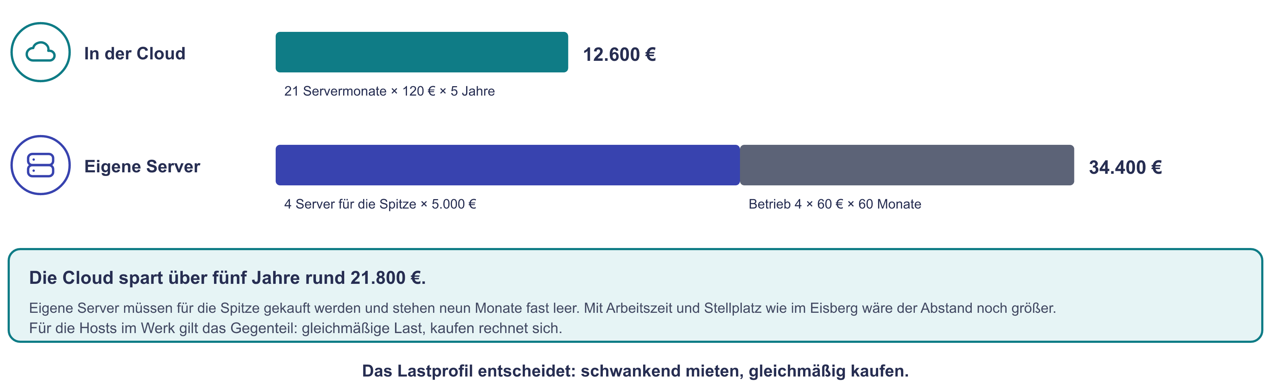
KONFIGURATOR: MIETEN ODER KAUFEN?
Station 3 · Lösung
Auswertung
20/23

Slide 25
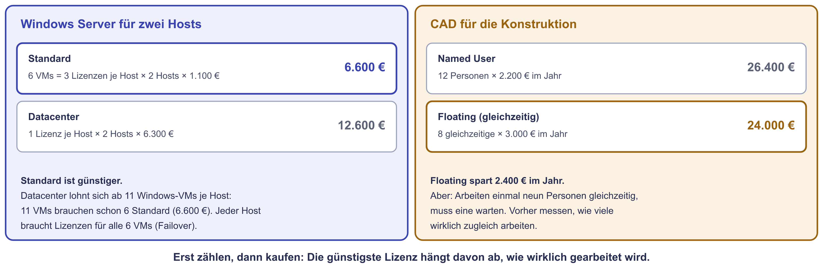
DIE PASSENDEN LIZENZEN
Station 4 · Lösung
Auswertung
21/23

Slide 26
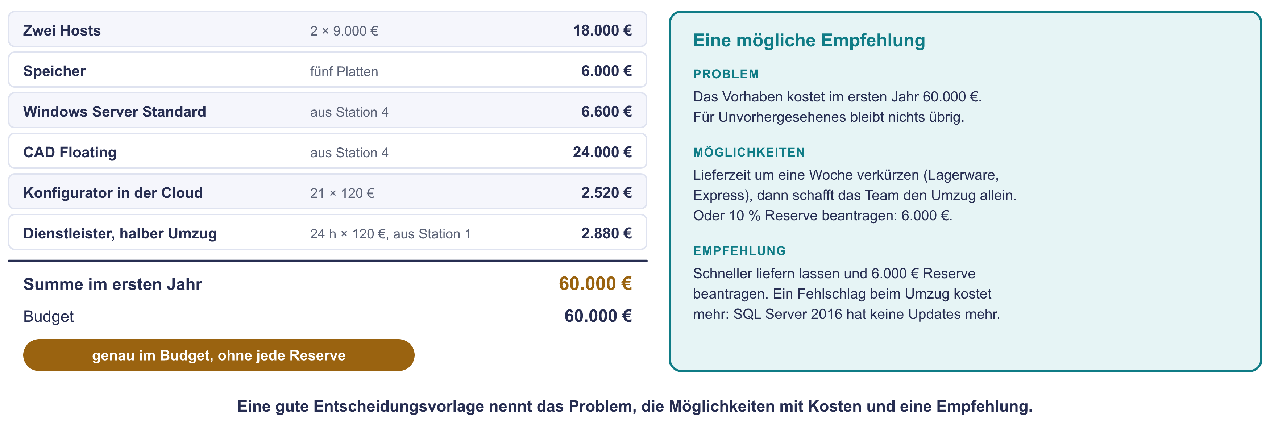
REICHT DAS BUDGET?
Station 5 · Lösung
Auswertung
22/23

Slide 27
AUSBLICK
Bis Montag
Am Montag geht es wieder in die Cloud: Infrastruktur als Code mit Terraform.
Zum Nachlesen
Das nehmt ihr mit
Am Montag
Die Theorie zu Ressourcen und Lizenzmodellen und weitere Aufgaben mit Musterlösung stehen auf der Kursseite.
Dreipunktschätzung, Aufwand gegen Dauer, Migration mit Rückfallplan, CapEx und OpEx, die Zählweisen.
Statt durch die Konsole zu klicken, beschreibt ihr die Server in einer Textdatei. Terraform baut sie in der AWS-Sandbox auf.
Nächster Termin: Montag, 26. Oktober um 18:00 Uhr.
Abschluss
23/23

Slide 28
Erst rechnen, dann versprechen.
Übung und Theorie bleiben zum Nachlesen auf der Kursseite.
Montag, 26. Oktober · Infrastruktur als Code mit Terraform

